Slide 1
BÀI TẬP LỚN MÔN MÃ NGUỒN MỞ
SMARTCART
Website Bán Hàng & Giỏ Hàng Tương Tác | Tích Hợp Tìm Kiếm Bằng Ảnh AI
Stack: Laravel 13.35 • MySQL 8.4 • Bootstrap 5.3 • Fetch API • OpenCLIP ViT-B/32 • Open-Meteo API
Thành viên | MSSV | Vai trò & Module chính
1. Trần Xuân Hướng (Trưởng nhóm) | 2001230339 | Nền tảng, CSDL, Auth/Role, Tích hợp, UI, Tìm ảnh AI, Kiểm thử, Báo cáo
2. Lê Duy | 2001230117 | CRUD Danh mục & Sản phẩm Admin, Form Request, Upload ảnh, Seeding
3. Nguyễn Xuân Phương | 2001230703 | Catalog, Tìm kiếm/Lọc/Phân trang, Checkout COD, Quản lý đơn hàng
4. Nông Văn Minh | 2001230515 | Giỏ hàng Session + Fetch API, Live Search, SweetAlert2, Weather Widget API

Slide 2
BÀI TẬP LỚN MÔN MÃ NGUỒN MỞ | SMARTCART
1. Đối chiếu quy định môn học & Các tiêu chí điểm cộng
YÊU CẦU BẮT BUỘC THEO ĐỀ BÀI (ĐẠT 100%)
TIÊU CHÍ MỞ RỘNG (TÍNH ĐIỂM CỘNG ĐẦY ĐỦ)
✔ Framework & Database: Laravel 13.35 + MySQL 8.4 (Eloquent, Migration, Seeder đầy đủ).
✔ Upload ảnh thực tế: Upload ảnh sản phẩm thật, kiểm tra định dạng/dung lượng, lưu public storage.
✔ Giao diện UI/UX: Blade Template + Bootstrap 5.3.3 lưu cục bộ, tone cam nhạt.
✔ Tương tác AJAX / Fetch API: Giỏ hàng Session cập nhật số lượng, xóa sản phẩm không reload trang.
✔ Phân quyền 2 Role: Admin (quản trị) & Customer (khách mua hàng), middleware bảo vệ.
✔ Live Search gợi ý tức thì: Auto-suggest khi gõ từ khóa, sanitize chống tấn công XSS.
✔ CRUD có quan hệ: Categories liên kết Products (1 - n), Orders liên kết OrderItems.
✔ Tích hợp API bên ngoài: Widget thời tiết Open-Meteo cập nhật nhiệt độ thời gian thực.
✔ Xác thực người dùng: Đăng ký, Đăng nhập, Đăng xuất, Rate Limiting (chặn brute-force).
✔ Responsive đa thiết bị: Tối ưu hiển thị hoàn hảo trên Mobile (375px), Tablet (768px), PC.
✔ Tìm kiếm & Phân trang: Tìm theo tên, lọc danh mục, sắp xếp giá, 8 sp/trang giữ query.
✔ Validation biểu mẫu: Form Request chặt chẽ cho Auth, Checkout, Category, Product.
★ ★ ĐIỂM CỘNG ĐỘT PHÁ ★ Tìm kiếm bằng ảnh AI:: Tích hợp mô hình OpenCLIP ViT-B/32, chụp ảnh trực tiếp từ Camera hoặc tải ảnh so khớp cosine similarity cục bộ!

Slide 3
BÀI TẬP LỚN MÔN MÃ NGUỒN MỞ | SMARTCART
2. Kiến trúc hệ thống & Công nghệ mã nguồn mở
LỚP TRÌNH DIỄN (CLIENT)
• Blade Template Engine:
Kế thừa layout chung app.blade.php & admin.blade.php.
• Bootstrap 5.3.3 Cục Bộ:
Không phụ thuộc internet/CDN, tối ưu responsive 375px - 1440px.
• Fetch API & Vanilla JS:
Thực hiện thêm/sửa giỏ hàng bất đồng bộ, cập nhật số lượng tức thì.
• Web Camera API:
Cho phép mở camera trực tiếp từ trình duyệt để chụp ảnh tìm kiếm.
LỚP NGHIỆP VỤ (LARAVEL 13)
• MVC & Routing RESTful:
Tách biệt Controller khách và admin, định danh route rõ ràng.
• Middleware & Bảo Mật:
CheckRole phân quyền, CSRF Token, Rate Limiter (throttle:10,1).
• Eloquent ORM & Transactions:
Xử lý quan hệ bảng, DB::transaction() kết hợp lockForUpdate().
• Form Request Validation:
Kiểm tra dữ liệu đầu vào nghiêm ngặt trước khi vào Controller.
DỮ LIỆU & DỊCH VỤ NGOÀI
• MySQL 8.4 Engine:
InnoDB, khóa ngoại ON DELETE RESTRICT bảo toàn dữ liệu tài chính.
• Python AI Microservice:
Chạy ngầm cổng 8020, mô hình OpenCLIP ViT-B/32 tính Cosine Similarity.
• Open-Meteo API:
Tích hợp API thời tiết ngoại vi không làm ảnh hưởng luồng mua hàng.
• SQLite In-Memory:
Môi trường chạy 88 test tự động siêu tốc khi phát triển.

Slide 4
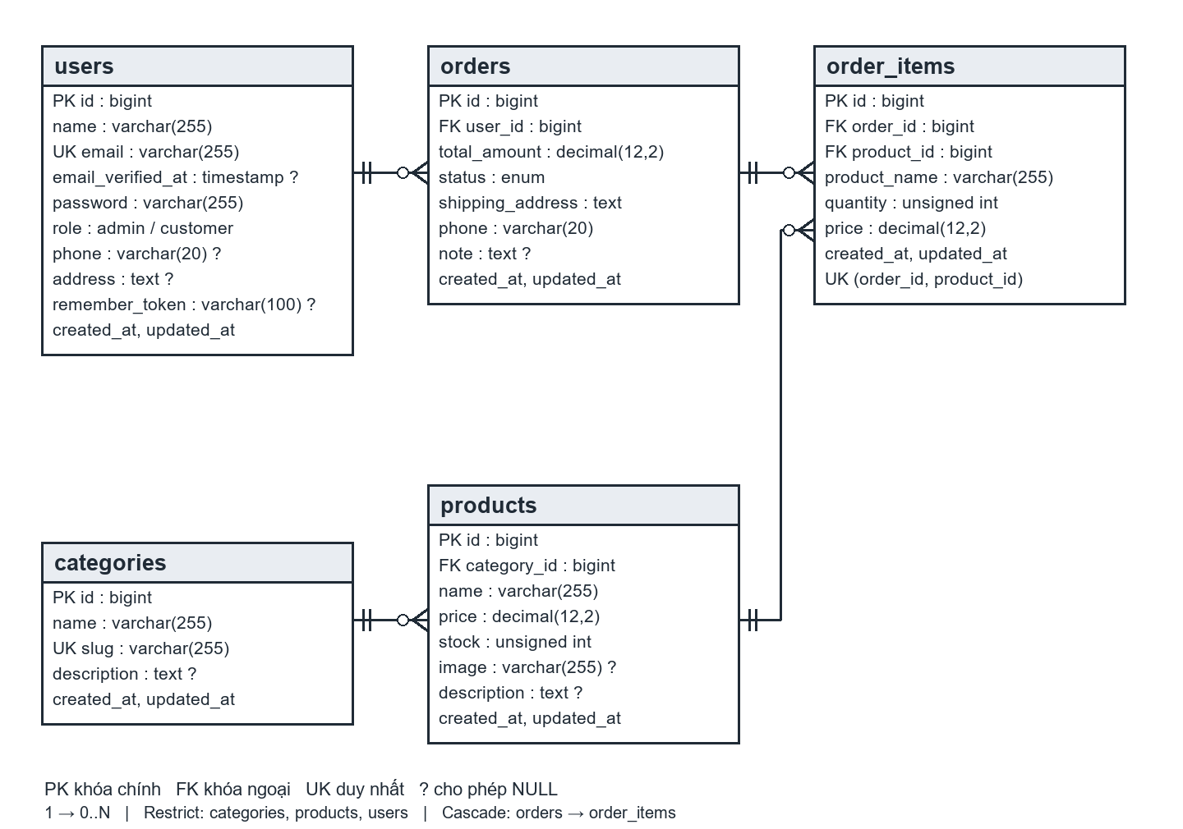
BÀI TẬP LỚN MÔN MÃ NGUỒN MỞ | SMARTCART
3. Thiết kế cơ sở dữ liệu (ERD) & Toàn vẹn dữ liệu
QUY TẮC RÀNG BUỘC CSDL
• 5 Bảng nghiệp vụ cốt lõi:
users, categories, products, orders, order_items.
• Bảo vệ ràng buộc khóa ngoại:
Chặn xóa danh mục khi còn sản phẩm; Chặn xóa sản phẩm khi đã có đơn hàng (ON DELETE RESTRICT).
• Độ chính xác tài chính:
Cột price dùng decimal(12,2), tính toán tổng tiền bằng số nguyên tránh sai số float.
• Snapshot lịch sử mua hàng:
order_items lưu product_name và price tại thời điểm đặt, giá sau này đổi không làm lệch đơn cũ.
• Chống trùng lặp Seeder:
CatalogSeeder kiểm tra dữ liệu hiện có, không đè giá/kho người dùng đã sửa đổi thủ công.

Slide 5
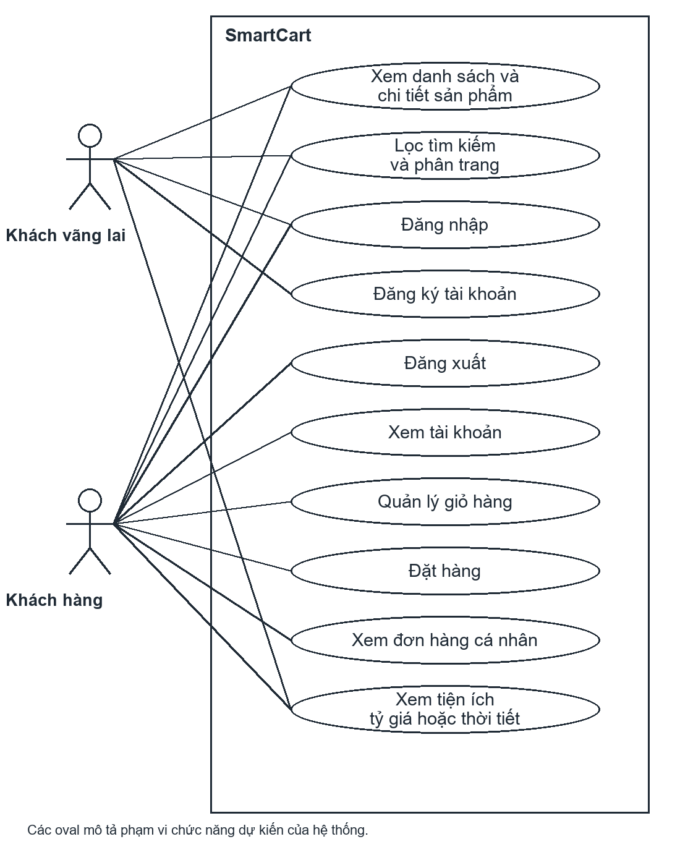
BÀI TẬP LỚN MÔN MÃ NGUỒN MỞ | SMARTCART
4. Phân tích Use Case & Kiểm soát phân quyền
MA TRẬN PHÂN QUYỀN (ROLES)
1. Khách vãng lai (Guest):
• Xem danh sách, lọc, tìm kiếm, xem chi tiết sản phẩm.
• Dùng giỏ hàng session, tìm kiếm sản phẩm bằng ảnh AI.
• Đăng ký tài khoản, đăng nhập hệ thống.
2. Khách hàng đã đăng nhập (Customer):
• Checkout đơn hàng COD (yêu cầu đăng nhập).
• Xem lịch sử & chi tiết đơn hàng của chính mình.
• Tự hủy đơn hàng khi trạng thái còn 'Chờ xác nhận'.
3. Quản trị viên (Admin - role:admin):
• Xem Dashboard thống kê doanh thu (chỉ tính đơn hoàn thành).
• Toàn quyền CRUD danh mục, sản phẩm, upload ảnh.
• Quản lý đơn hàng, chuyển trạng thái duyệt / hủy đơn.

Slide 6
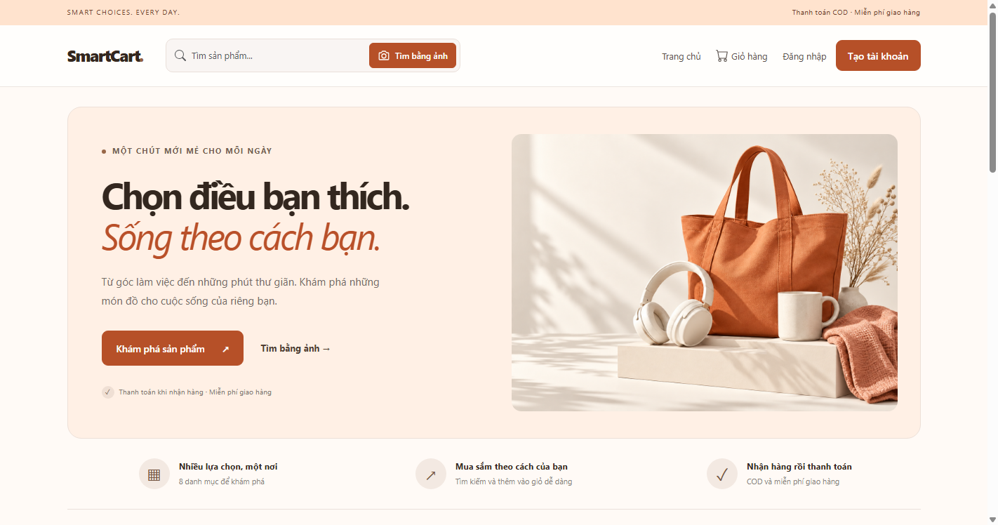
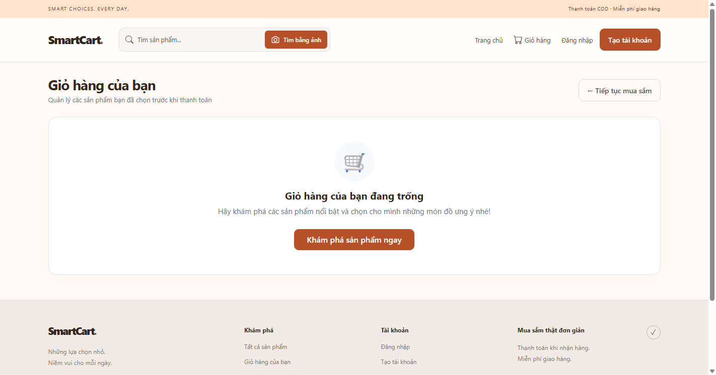
BÀI TẬP LỚN MÔN MÃ NGUỒN MỞ | SMARTCART
5. Module Khách hàng: Catalog & Giỏ hàng Fetch API
ĐẶC ĐIỂM KỸ THUẬT NỔI BẬT TRÊN GIAO DIỆN KHÁCH HÀNG:
• Phân trang & Giữ bộ lọc: Hiển thị chuẩn 8 sản phẩm/trang. Khi lọc theo danh mục hoặc sắp xếp giá, liên kết phân trang luôn giữ nguyên query string (?category=...&sort=...).
• Giỏ hàng Fetch API (Session): Khi thêm vào giỏ, thay đổi số lượng (+/-) hoặc xóa hàng, trình duyệt gửi Fetch request và nhận JSON, cập nhật tổng tiền & badge giỏ hàng ngay lập tức mà không tải lại trang.
• An toàn thông báo (XSS Prevention): Tên sản phẩm khi hiển thị trong SweetAlert2 thông báo được trích xuất dạng textContent an toàn, ngăn ngừa triệt để các nguy cơ chèn mã độc XSS.

Slide 7
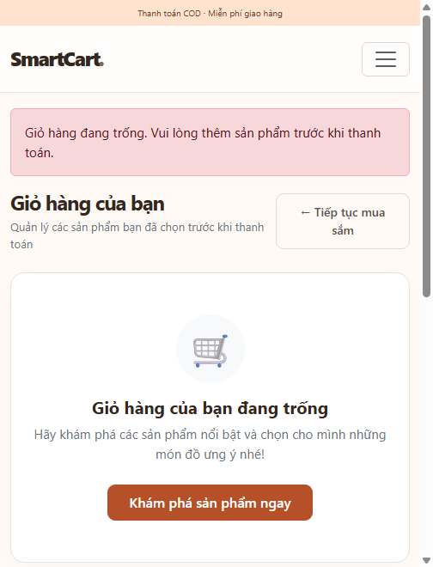
BÀI TẬP LỚN MÔN MÃ NGUỒN MỞ | SMARTCART
6. Xử lý giao dịch an toàn & Kiểm soát tồn kho
KIỂM SOÁT GIAO DỊCH (CONCURRENCY)
✔ Khóa dòng tồn kho (lockForUpdate):
Khi bấm Đặt hàng, hệ thống khóa dòng sản phẩm trong DB để kiểm tra số lượng tồn, ngăn chặn tình trạng bán âm khi nhiều người cùng mua sp cuối.
✔ Transaction nguyên khối:
Tạo Order, tạo OrderItems và trừ số lượng trong bảng Products được gói trong 1 DB::transaction(). Nếu lỗi ở bất kỳ bước nào, toàn bộ sẽ rollback và giữ nguyên giỏ hàng.
✔ Chống gửi đơn trùng (Double-submit):
Tạo checkout_token (UUID duy nhất) cho mỗi phiên checkout. Nếu người dùng spam nút đặt hàng, hệ thống từ chối các request lặp.
LUỒNG TRẠNG THÁI ĐƠN HÀNG
➔ Pending (Chờ duyệt):
Đơn mới tạo, kho đã trừ. Khách hoặc Admin có thể hủy ở bước này.
➔ Processing (Đang giao):
Admin duyệt đơn. Khách không thể tự ý hủy; Admin vẫn có thể hủy nếu cần.
➔ Completed (Hoàn thành):
Đơn giao thành công. Trạng thái cuối, KHÔNG THỂ HỦY. Doanh thu Dashboard chỉ tính các đơn này.
➔ Cancelled (Đã hủy):
Hệ thống khóa đơn, hoàn lại đúng số lượng vào tồn kho sản phẩm. Khóa chống hoàn kho lần 2 nếu bấm lặp.

Slide 8
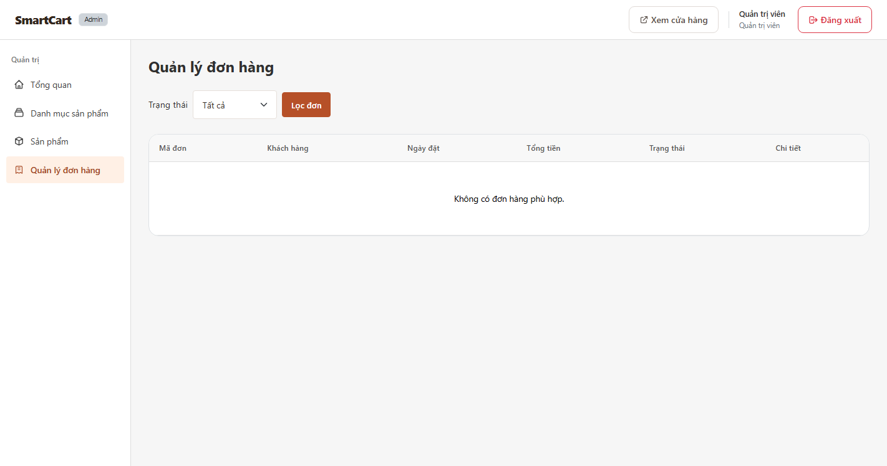

BÀI TẬP LỚN MÔN MÃ NGUỒN MỞ | SMARTCART
7. Không gian Quản trị viên (Admin Dashboard & CRUD)
CHỨC NĂNG & THIẾT KẾ PHÍA QUẢN TRỊ VIÊN:
• Dashboard thống kê: Tổng hợp nhanh số danh mục, sản phẩm, đơn hàng và tổng doanh thu thực tế (đối soát chính xác chỉ cộng đơn completed).
• CRUD Danh mục & Sản phẩm: Quản lý danh mục, thêm/sửa sản phẩm với form upload ảnh. Ràng buộc bảo vệ dữ liệu không cho xóa sản phẩm đã phát sinh đơn hàng.
• Xử lý đơn hàng trực quan: Bảng dữ liệu lọc theo trạng thái, xem chi tiết sản phẩm khách mua. Thông báo flash dạng Toast nhỏ gọn, không che khuất màn hình làm việc.

Slide 9
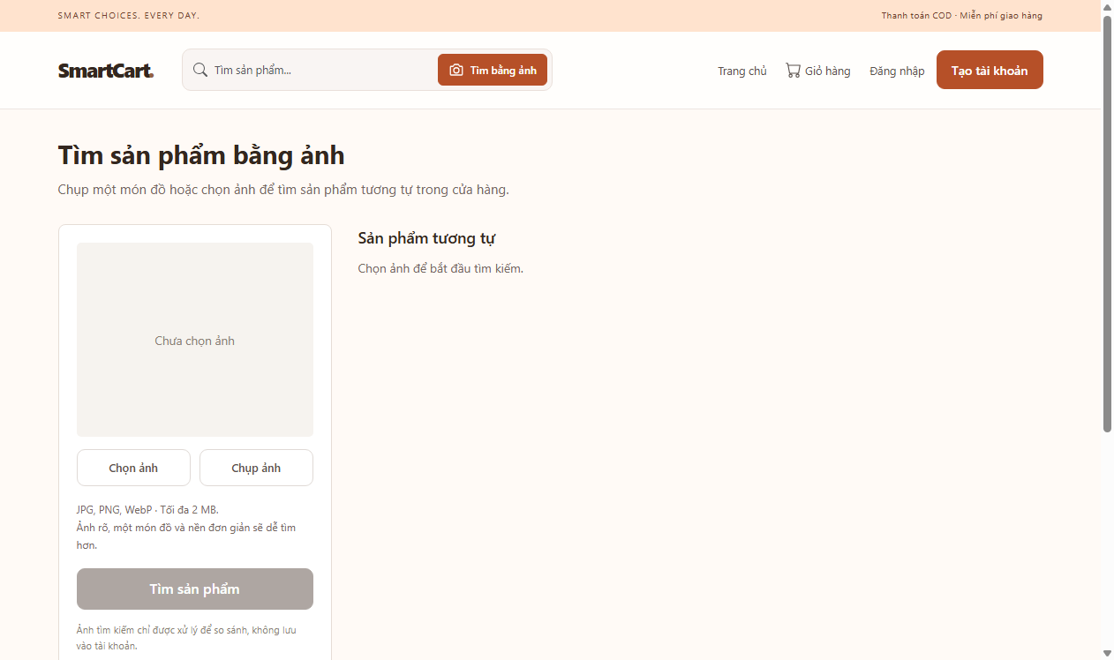
BÀI TẬP LỚN MÔN MÃ NGUỒN MỞ | SMARTCART
8. Tính năng điểm cộng đột phá: Tìm kiếm bằng ảnh AI (OpenCLIP)
CƠ CHẾ HOẠT ĐỘNG CỦA OPENCLIP VI-T-B/32
1. Giao diện trực quan (Camera / Upload):
Người dùng bấm nút camera trên header, có thể tải ảnh có sẵn hoặc mở camera trực tiếp trên trình duyệt để chụp sản phẩm cần tìm.
2. Trích xuất đặc trưng & Vector hóa:
Dịch vụ Python nhận ảnh, dùng OpenCLIP mã hóa ảnh thành vector 512 chiều và chuẩn hóa L2.
3. So khớp Cosine Similarity & Lọc kết quả:
Tính tích vô hướng giữa vector ảnh truy vấn và vector 60 ảnh catalog (đã băm SHA-256 lưu cache). Lọc ngưỡng tương đồng >= 0.45 để loại bỏ ảnh không liên quan.
4. Bảo vệ quyền riêng tư & Hiệu năng cao:
Chạy 100% cục bộ trên CPU máy chủ, không lưu ảnh truy vấn của người dùng, không tốn phí API bên ngoài.

Slide 10
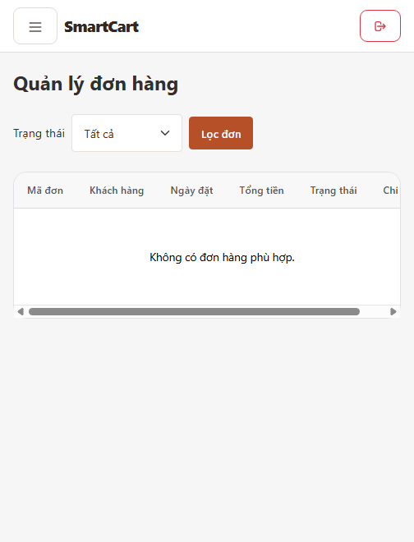
BÀI TẬP LỚN MÔN MÃ NGUỒN MỞ | SMARTCART
9. Kiểm thử tự động & Nghiệm thu toàn diện
KẾT QUẢ KIỂM THỬ TỰ ĐỘNG (PHPUNIT)
✔ 88 / 88 TEST CASES PASSED (100%)
Tổng cộng 676 Assertions - Chạy hoàn tất trong 5.9s
• Authentication & Roles: Đăng ký, kiểm tra role không bị tự nâng, đăng nhập đúng/sai, rate limit 10 req/phút.
• Admin CRUD & Ràng buộc: Thêm/sửa danh mục/sản phẩm, upload file, chặn xóa danh mục còn hàng và sp đã có đơn.
• Client & Đơn hàng: Tìm kiếm/phân trang giữ query, snapshot giá, khóa tồn kho, trừ kho và rollback an toàn.
• Hủy đơn & Hoàn kho: Khách chỉ hủy pending, Admin hủy pending/processing, hoàn kho đúng 1 lần.
• Tìm kiếm ảnh AI: Validation kích thước ảnh (2MB), lọc ngưỡng, xử lý khi dịch vụ Python ngắt kết nối.
RESPONSIVE
ĐA THIẾT BỊ
✔ Mobile (375px):
Thanh điều hướng thu gọn, bảng cuộn trong khung không tràn ngang.
✔ Tablet (768px):
Hiển thị 2 cột cân đối, thanh lọc trực quan.
✔ PC (1440px):
Không gian rộng rãi, thao tác quản trị nhanh chóng.

Slide 11
BÀI TẬP LỚN MÔN MÃ NGUỒN MỞ | SMARTCART
10. Kịch bản trình diễn trực tiếp với Giảng viên (5-7 Phút)
Bước | Nội dung trình diễn | Điểm kỹ thuật cần giải thích với Giảng viên
Bước 1 | Duyệt Catalog & Lọc dữ liệu | Mở trang chủ, tìm từ khóa, chọn danh mục, sắp xếp giá, đổi trang và chỉ ra thanh URL giữ nguyên query string.
Bước 2 | Tìm kiếm bằng ảnh AI (Đột phá) | Bấm nút Camera trên header, tải ảnh tai nghe/bàn phím hoặc chụp từ camera ➔ AI trả kết quả đúng sản phẩm trong catalog.
Bước 3 | Giỏ hàng Fetch API & Checkout COD | Thêm sản phẩm vào giỏ (không reload trang), đổi số lượng, đăng nhập tài khoản khách, đặt hàng COD ➔ Tồn kho trừ tức thì.
Bước 4 | Admin duyệt đơn hàng | Admin đăng nhập vào Dashboard xem tổng quan doanh thu, chuyển trạng thái đơn hàng sang Processing ➔ Completed.
Bước 5 | Tạo đơn mới & Thử hủy đơn | Tạo một đơn hàng khác rồi thực hiện hủy đơn ➔ Chứng minh số lượng sản phẩm được hoàn lại chính xác vào tồn kho.
Bước 6 | Kiểm tra Validation & Xử lý lỗi | Thử nhập form sai (bỏ trống, upload file quá dung lượng, nhập số lượng âm) ➔ Trình duyệt hiển thị thông báo lỗi thân thiện.

Slide 12
BÀI TẬP LỚN MÔN MÃ NGUỒN MỞ | SMARTCART
11. Bộ câu hỏi vấn đáp trọng tâm & Hướng trả lời
Q1: Tại sao chọn OpenCLIP và cơ chế tìm kiếm ảnh hoạt động ra sao?
Trả lời: Mô hình OpenCLIP ViT-B/32 có khả năng biểu diễn ngữ nghĩa hình ảnh xuất sắc, chạy offline trên CPU mà không cần GPU hay API trả phí. Ảnh truy vấn được mã hóa thành vector 512D và tính cosine similarity với vector ảnh catalog được băm SHA-256 lưu sẵn. Laravel chỉ lấy ID sản phẩm để truy vấn DB, đảm bảo giá và tồn kho luôn đồng bộ.
Q2: Hệ thống giải quyết vấn đề tranh chấp tồn kho (Race Condition) như thế nào?
Trả lời: Sử dụng DB::transaction() kết hợp lockForUpdate() trên model Product. Khi có nhiều yêu cầu checkout cùng lúc, hệ thống khóa dòng sản phẩm để trừ tồn kho tuần tự, ngăn chặn hoàn toàn việc bán âm hàng. Ngoài ra dùng checkout_token (UUID duy nhất) để chống double-submit.
Q3: Phân quyền và bảo mật giữa Admin và Customer được kiểm soát thế nào?
Trả lời: Xác thực bằng Laravel Auth. Phân quyền thông qua Middleware CheckRole('admin'), người dùng vai trò customer cố truy cập /admin sẽ bị chặn ngay với mã lỗi HTTP 403 Forbidden. Mọi form và request Fetch đều gắn CSRF token bảo vệ.
Q4: Cơ chế bảo toàn dữ liệu mẫu khi chạy lại Database Seeder?
Trả lời: CatalogSeeder dùng updateOrCreate / firstOrCreate để chỉ bổ sung dữ liệu thiếu chứ không đè lên giá, tồn kho hoặc ảnh mà Admin đã sửa đổi trong quá trình vận hành. Tách riêng DemoResetSeeder cho trường hợp muốn làm mới toàn bộ từ đầu.

Slide 13
BÀI TẬP LỚN MÔN MÃ NGUỒN MỞ | SMARTCART
12. Kết luận & Hướng phát triển dự án
KẾT QUẢ ĐẠT ĐƯỢC
✔ Hoàn thành trọn vẹn 100% yêu cầu cốt lõi theo đề bài môn học Mã Nguồn Mở (Laravel 13, MySQL 8, Blade, Bootstrap, 2 Role, CRUD, Phân trang, Validation).
✔ Đạt toàn bộ các tiêu chí mở rộng tính điểm cộng: Upload ảnh sản phẩm, giỏ hàng tương tác Fetch API, Live Search XSS-safe, API thời tiết Open-Meteo, Mobile responsive.
✔ Điểm nhấn công nghệ vượt trội: Tích hợp thành công tìm kiếm sản phẩm bằng ảnh AI với OpenCLIP ViT-B/32 và Camera trực tiếp.
✔ Quy trình quản lý mã nguồn Git bài bản giữa 4 thành viên, kiểm thử tự động 88/88 test pass, tài liệu báo cáo nghiệm thu hoàn chỉnh.
HƯỚNG PHÁT TRIỂN TRONG TƯƠNG LAI
➔ Cổng thanh toán & Vận chuyển: Kết nối cổng thanh toán trực tuyến (VNPay, MoMo) và tích hợp API đơn vị vận chuyển (GHN, GHTK).
➔ Mở rộng chỉ mục vector AI: Tích hợp cơ sở dữ liệu vector chuyên dụng (FAISS, Qdrant) khi catalog sản phẩm mở rộng lên hàng triệu sản phẩm.
➔ Hệ thống gợi ý thông minh: Ứng dụng mô hình Collaborative Filtering để gợi ý sản phẩm phù hợp dựa trên lịch sử xem và giỏ hàng của người dùng.
➔ Thông báo thời gian thực: Tích hợp Laravel Reverb / WebSockets để thông báo trạng thái đơn hàng tức thì cho khách hàng.

Slide 14
CẢM ƠN THẦY VÀ CÁC BẠN ĐÃ LẮNG NGHE!
Nhóm SmartCart xin sẵn sàng lắng nghe nhận xét & trả lời các câu hỏi vấn đáp.
Kho lưu trữ mã nguồn: github.com/Huong36/smartcart-project (Nhánh integration/admin-cart, tag demo-2026-10-18)

